Slide 1
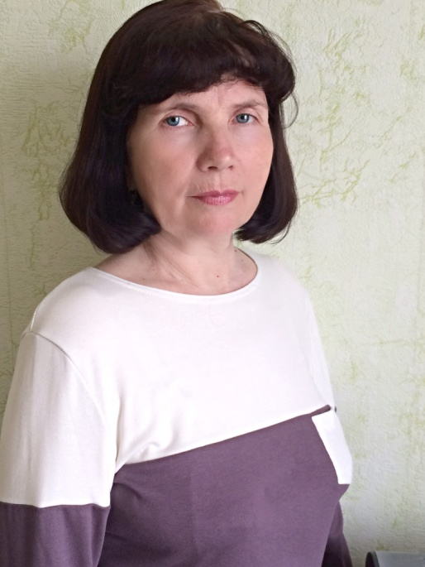
Горшкова Наталья Сергеевна музыкальный руководитель МБДОУ «Детский сад комбинированного вида «СОЛНЫШКО» пгт. Чамзинка Чамзинского муниципального района РМ
МИНИСТЕРСТВО ОБРАЗОВАНИЯ РМ
ПОРТФОЛИО
Дата рождения: 11 июня 1957 года
Образование:
средне-специальное, Саранское музыкальное училище МАССР (диплом: ВТ № 650608 28.06.1979г.)
- высшее, Мордовский Государственный Педагогический институт имени М. Е. Евсевьева (диплом: МВ № 427589 10.07. 1986г.)
Стаж педагогической работы по специальности: 38 лет
Общий трудовой стаж: 42 года
Дата последней аттестации на первую квалификационную категорию: приказ №277 от 21 марта 2013года

Slide 2
Портфолио музыкального руководителя
Горшковой Н.С.

Slide 3
Инновационный педагогический опыт работы «Здоровьесберегающие технологии в музыкальном образовании дошкольников в контексте с ФГОС ДО

Slide 6
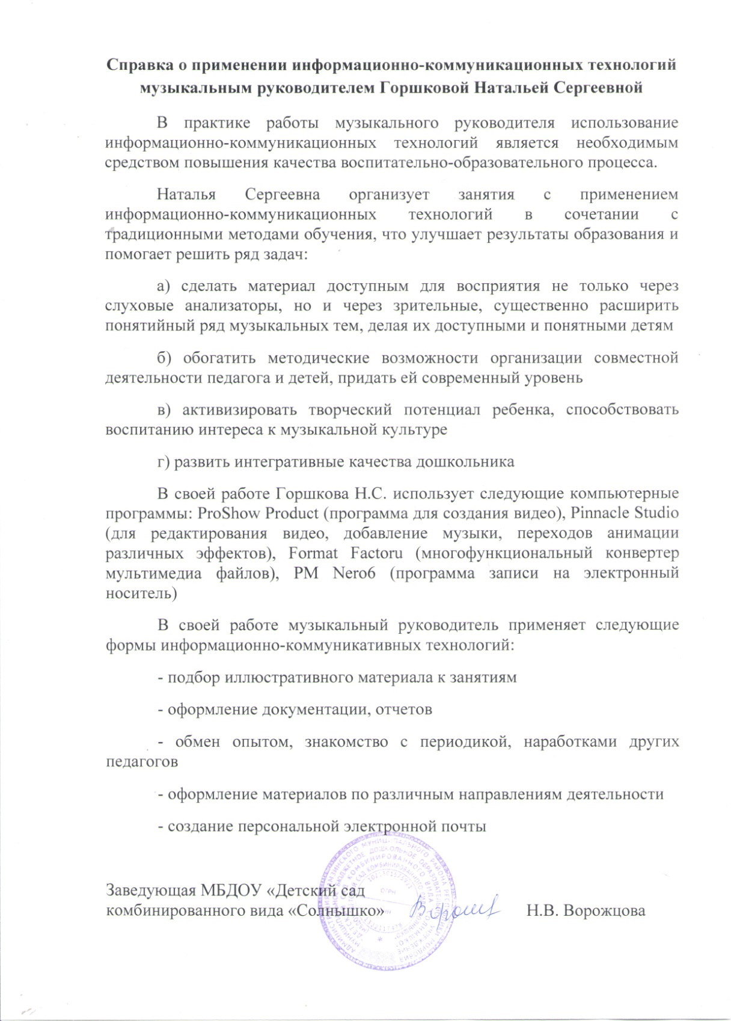
1. Применение информационно-коммуникационных технологий

Slide 8
2.Наличие авторских программ методических пособий

Slide 9
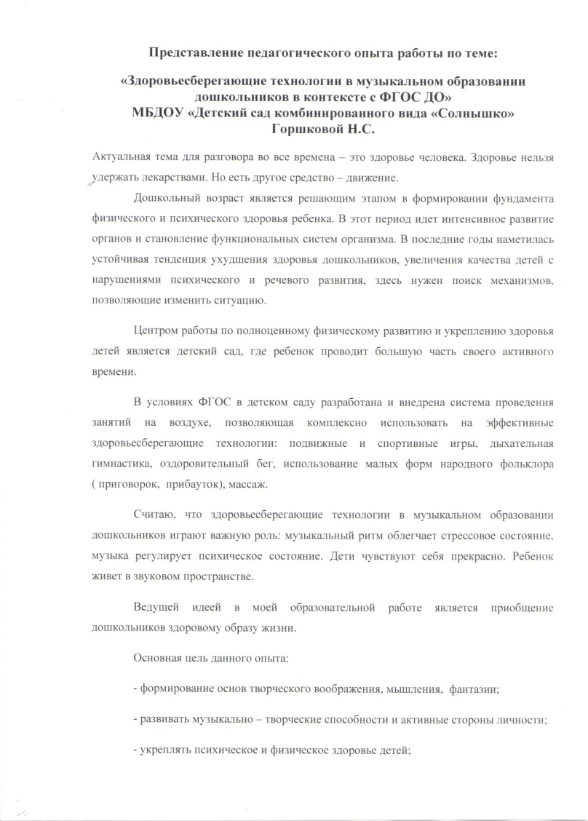
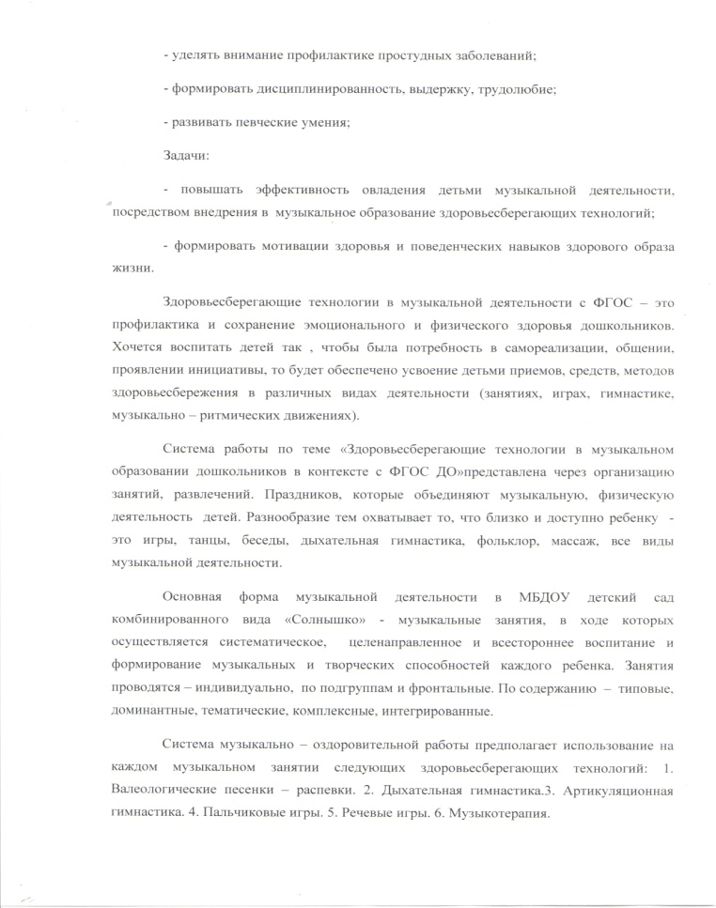
3. Участие в инновационной (экспериментальной) деятельности

Slide 10
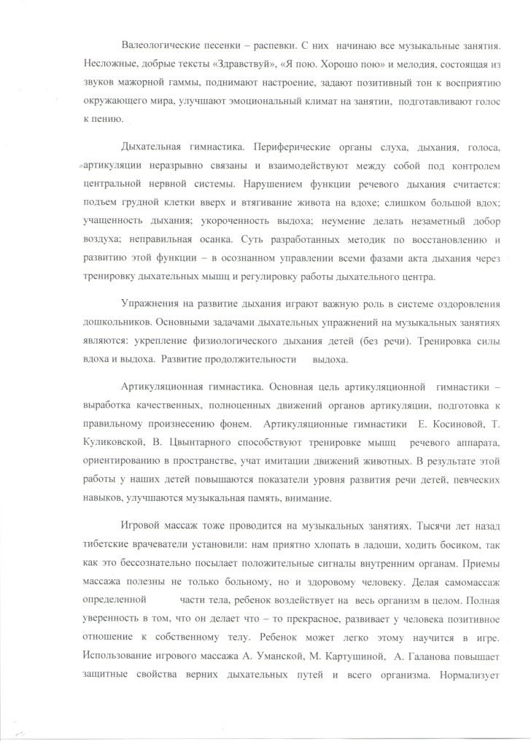

Slide 12
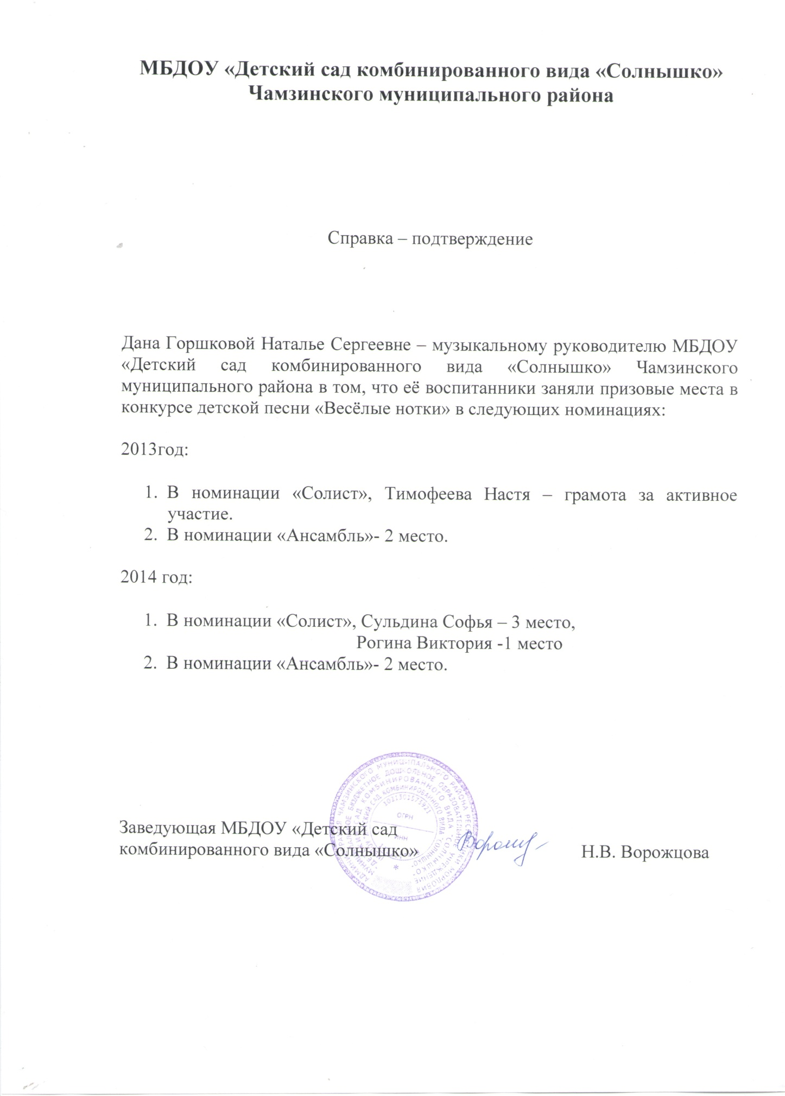
4. Результаты участия воспитанников в: конкурсах, выставках, турнирах, соревнованиях, акциях, фестивалях.

Slide 13
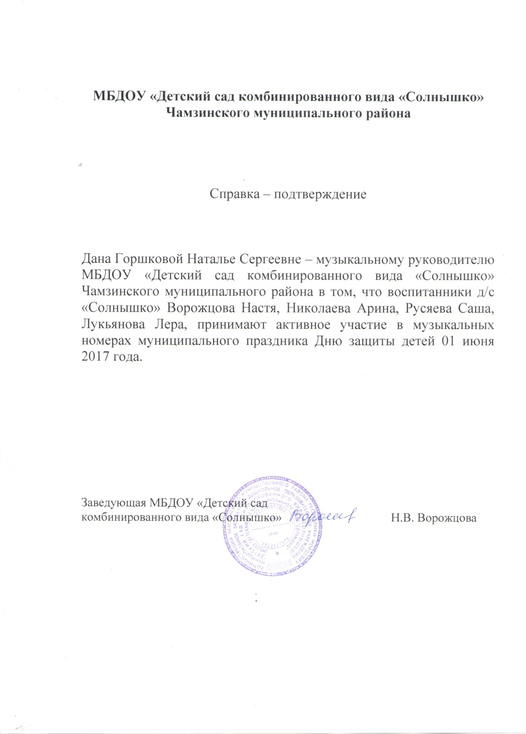

Slide 14
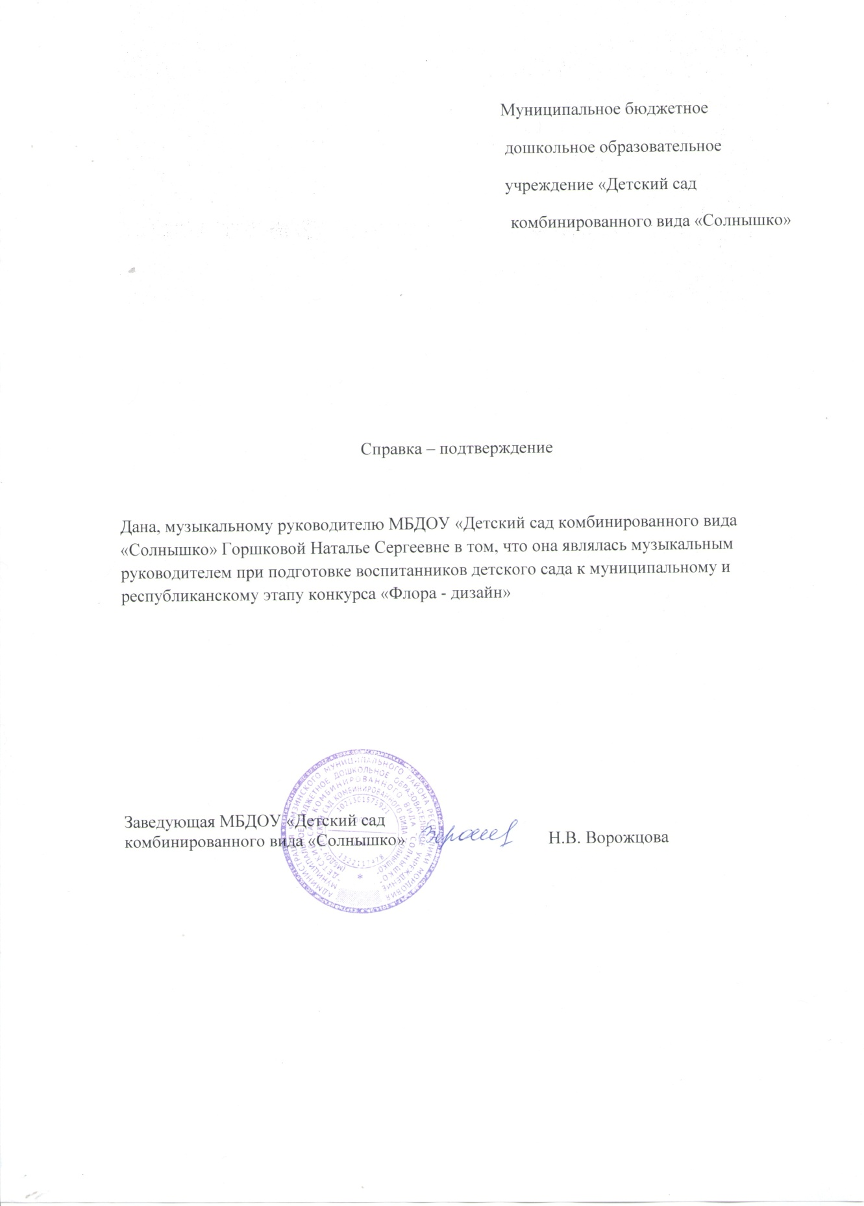

Slide 15
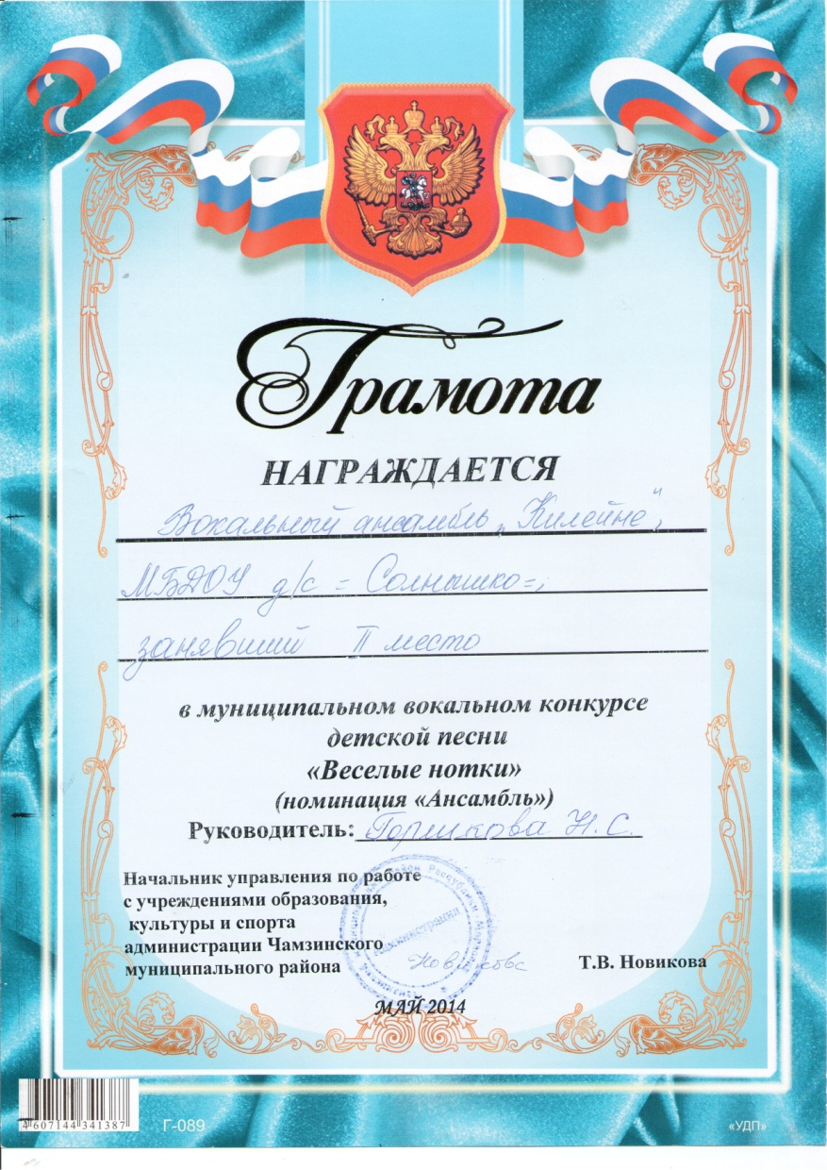

Slide 16
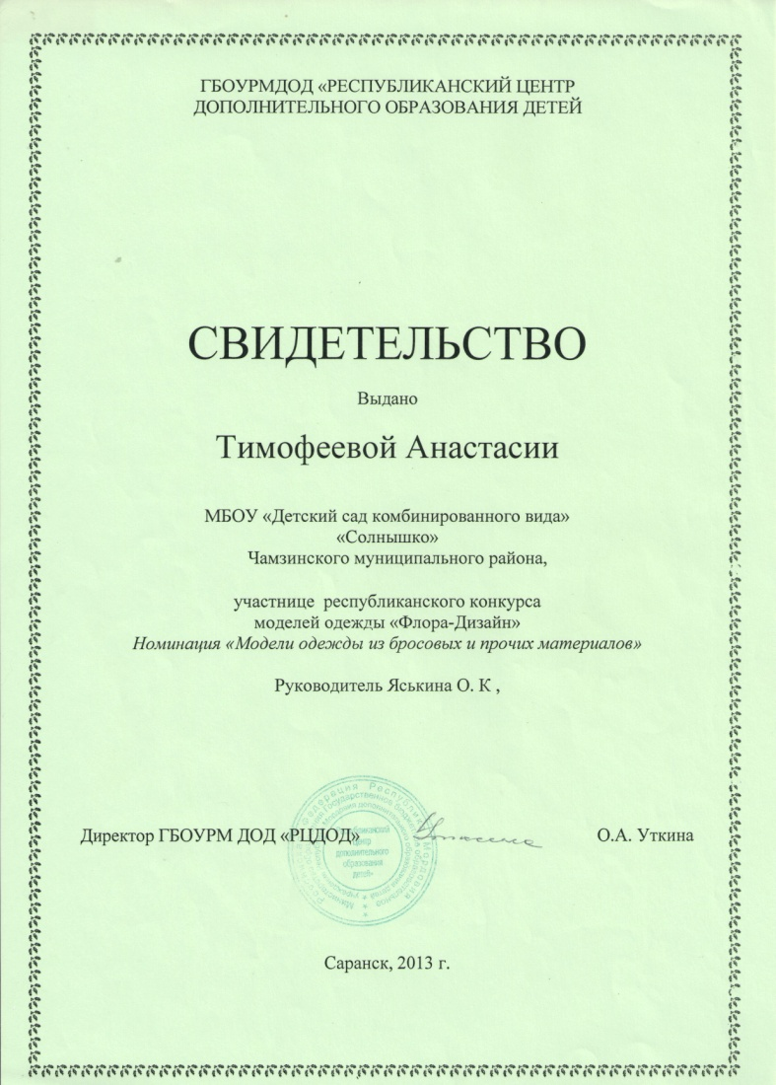
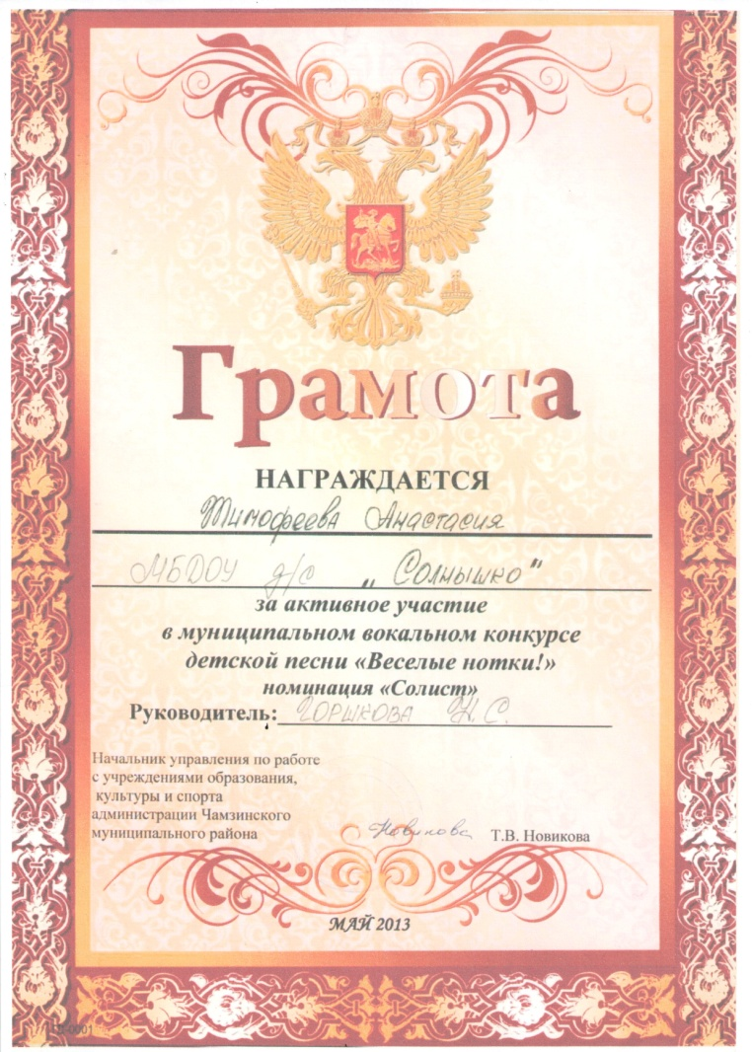

Slide 17
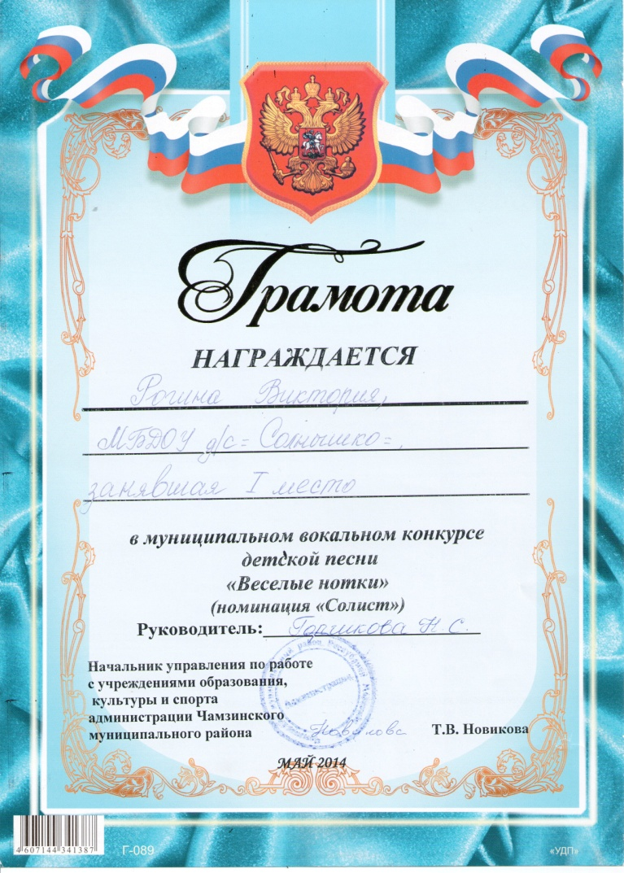

Slide 18
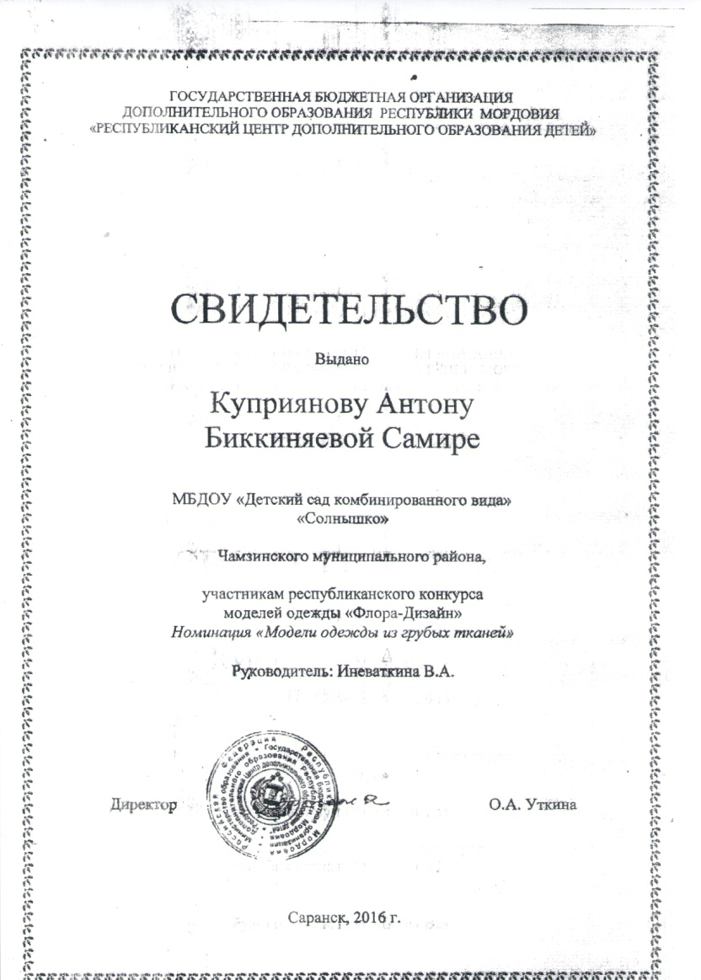
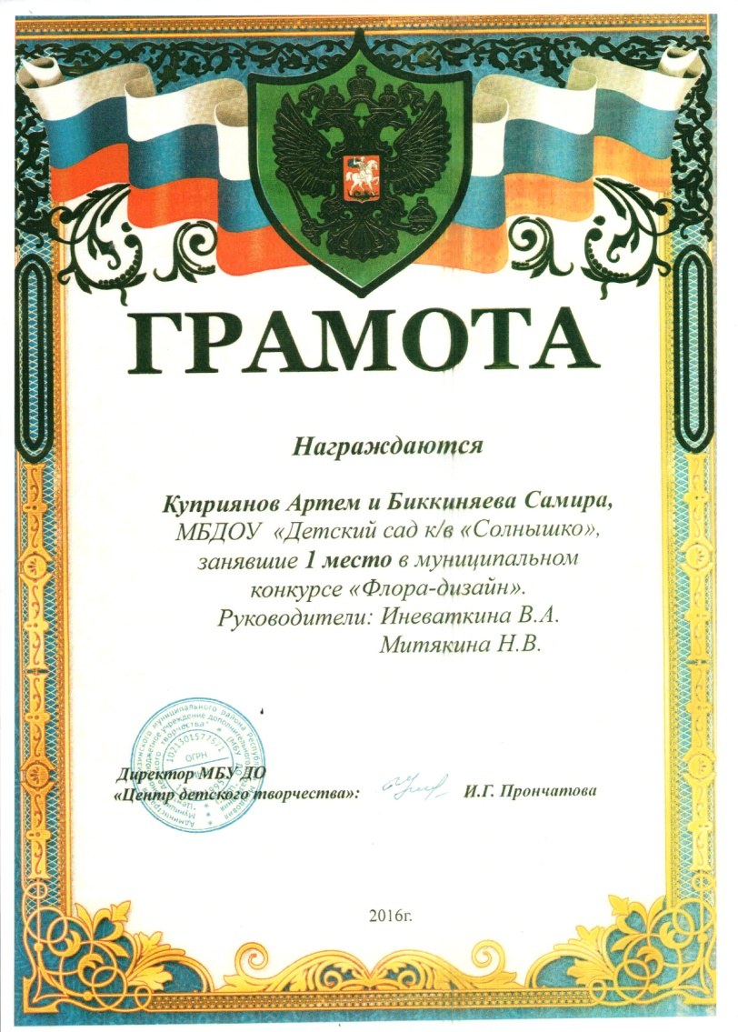

Slide 20
5.Наличие публикаций ,включая интернет -публикации
№ | Название статьи | Уровень | Дата публикации | Место публикации
1 | Портфолио | муниципальный |  | http://chamsoln.nubex.ru
2 | Как решаются задачи эстетического воспитания в музыкальной деятельности | международный | 30.09.17г. | Интернет публикация (Центр содействия развитию образования) «Инициатива»

Slide 21
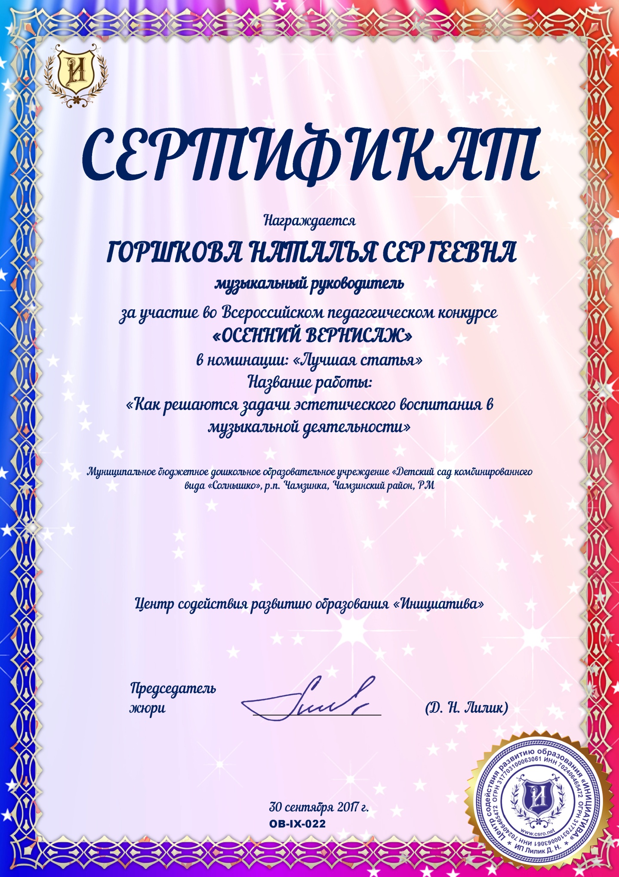

Slide 22
6. Выступления на научно-практических конференциях, семинарах, секциях
№ | Дата | Место | Тема | Название мероприятия
1 | Апрель 2017г. | ГОУ (ПК) с МРИО, г. Саранск | «Совершенствование профессионального мастерства музыкального руководителя ДОО в соответствии современными требованиями» | Республиканская конференция
2. | Апрель 2017г. | МБДОУ «Детский сад комбинированного вида «Солнышко» | «Здоровьесберегающие технологии в музыкальном образовании дошкольников» | Секционное совещание музыкальных руководителей

Slide 23
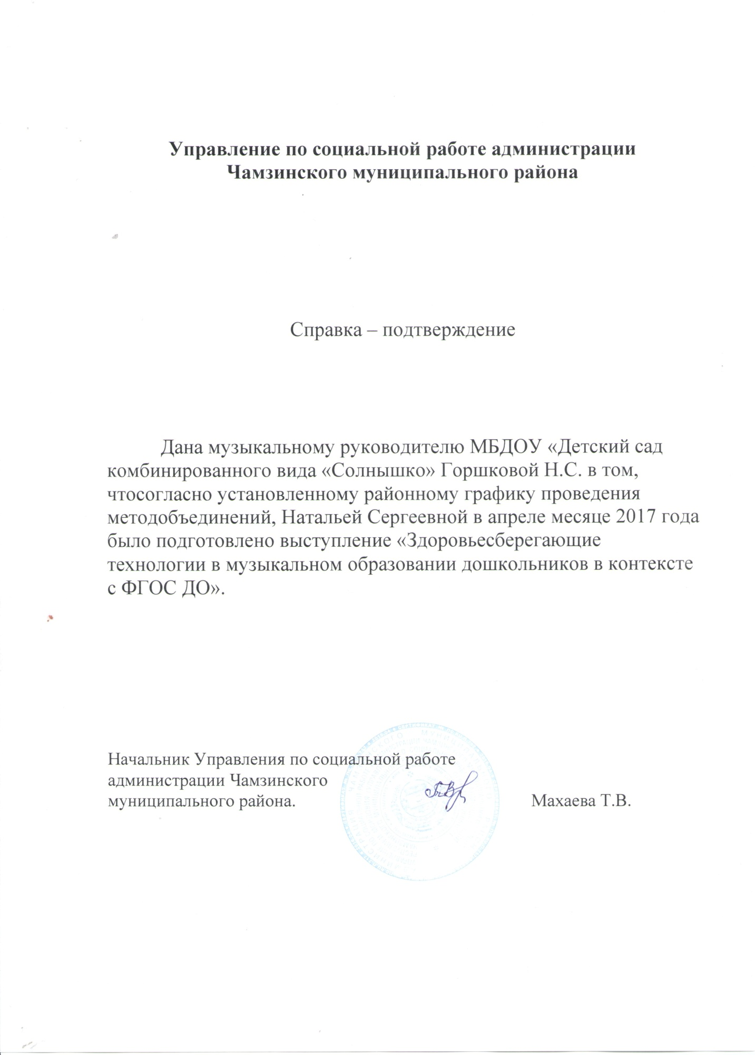

Slide 24
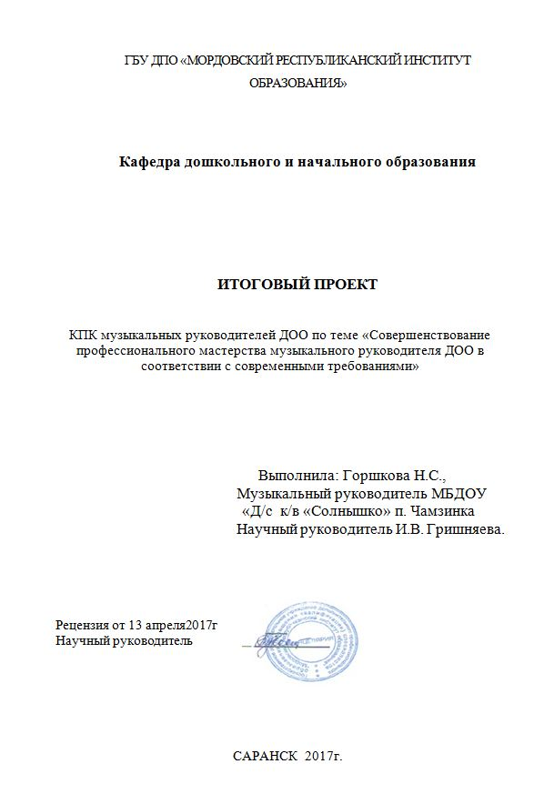

Slide 25
7.Проведение открытых занятий , мастер –классов, мероприятий
№ п/п | Дата | Место | Тема | Название мероприятия
1. | Ноябрь 2016 г | МБДОУ «Детский сад комбинированного вида «Солнышко» | Фольклорный праздник «На Кузьму Демьяна» | Открытое занятие
2. | Апрель 2017г | МБДОУ «Детский сад комбинированного вида «Солнышко» | Праздник «Воробьиная дискотека» | Открытое занятие

Slide 26
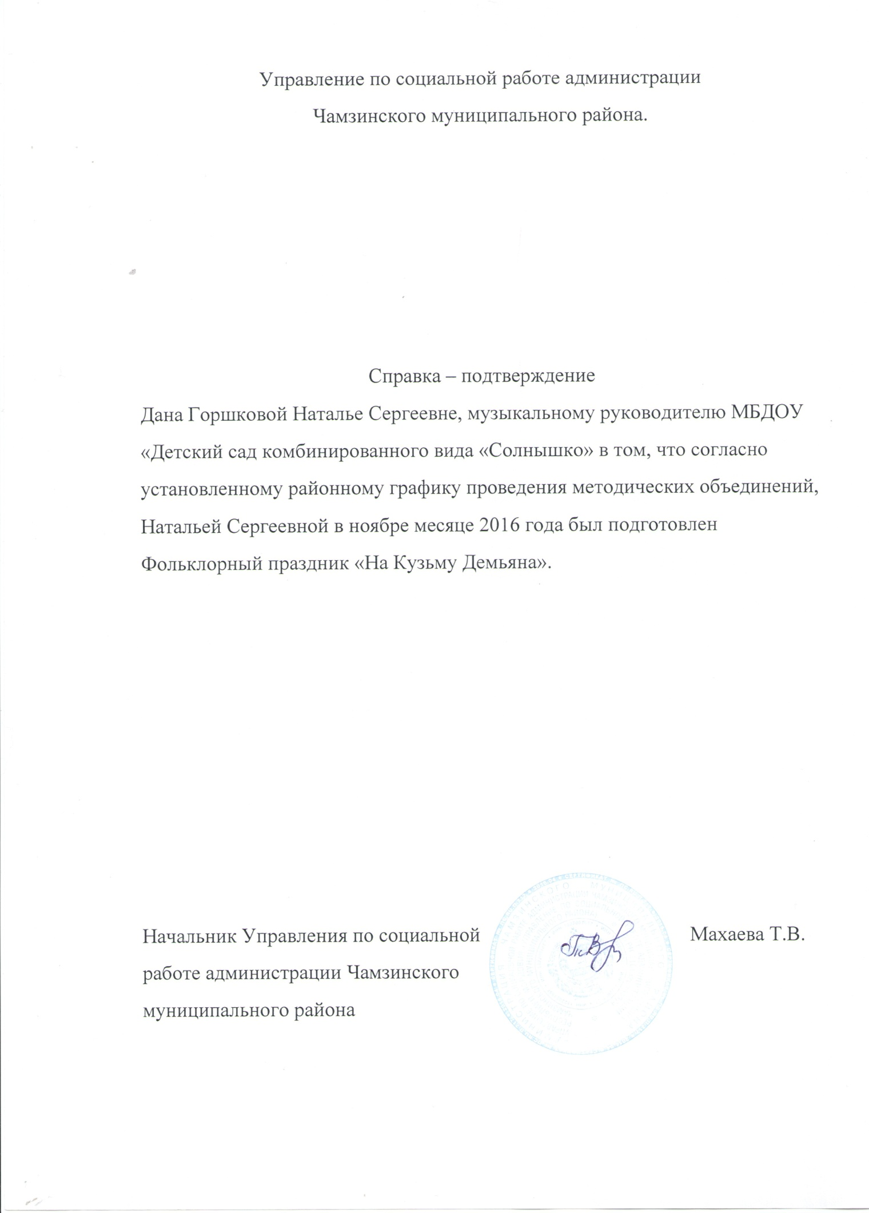

Slide 27
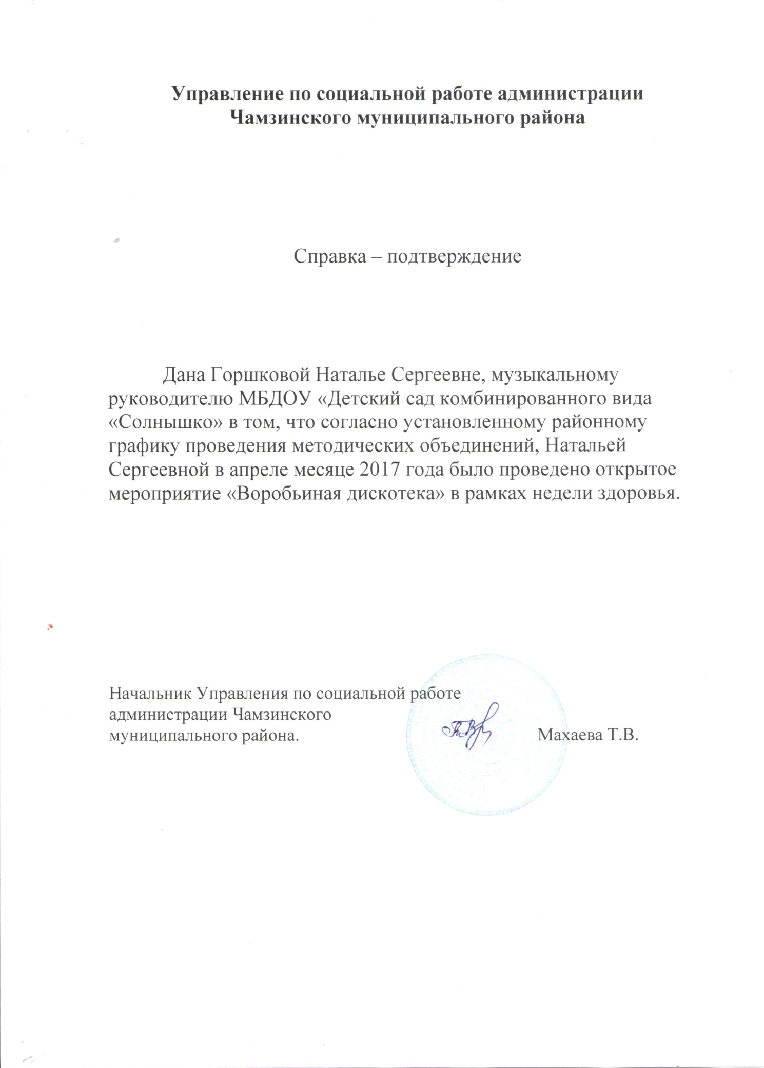

Slide 28
8. Общественная активность педагога :участие в экспертных комиссиях, в жюри конкурсов, депутатская деятельность.

Slide 31
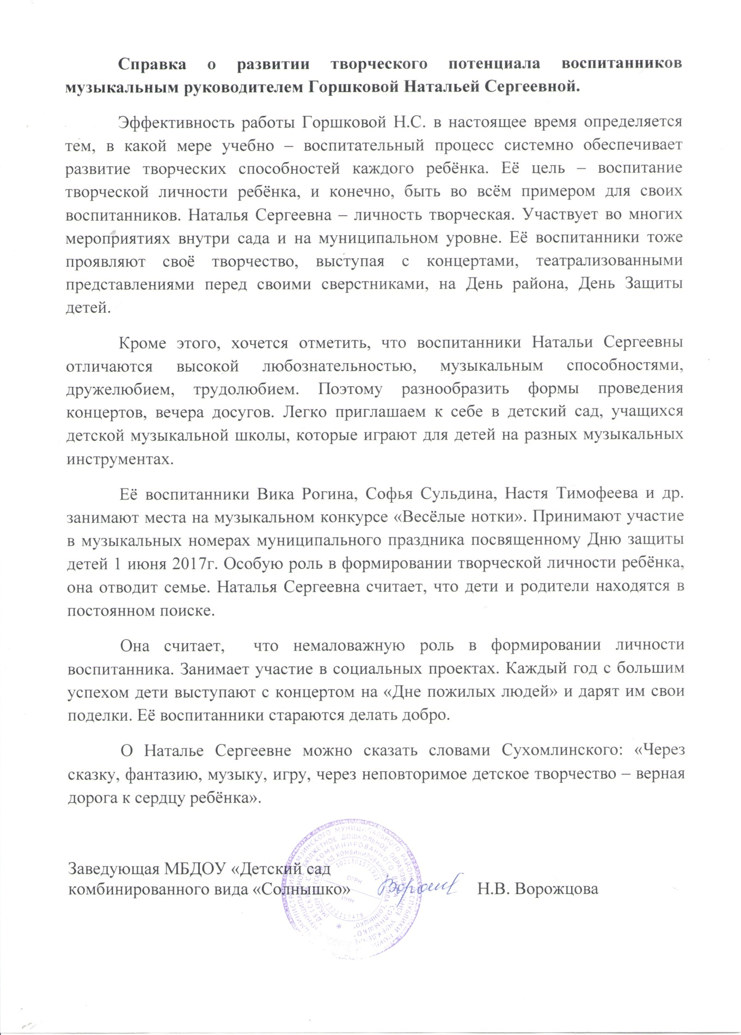
9. Развитие творческого потенциала воспитанников

Slide 32
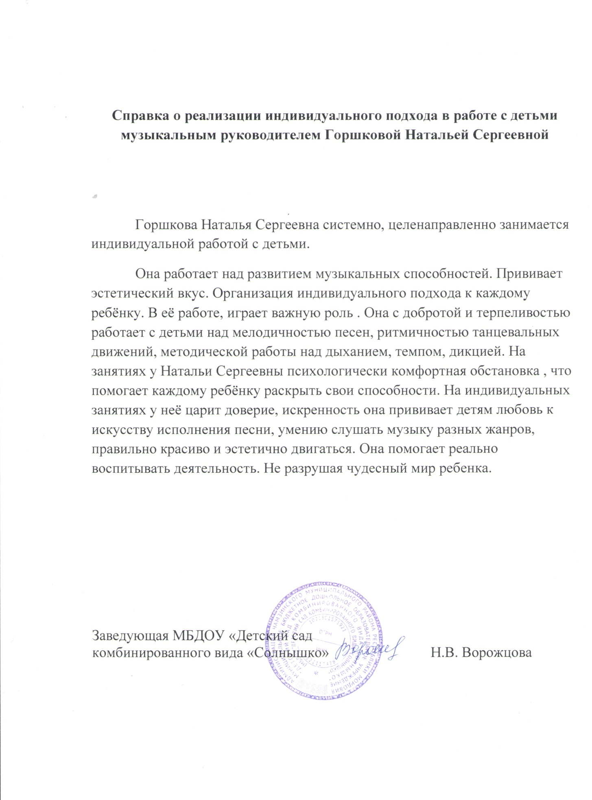
10. Организация индивидуального подхода

Slide 33
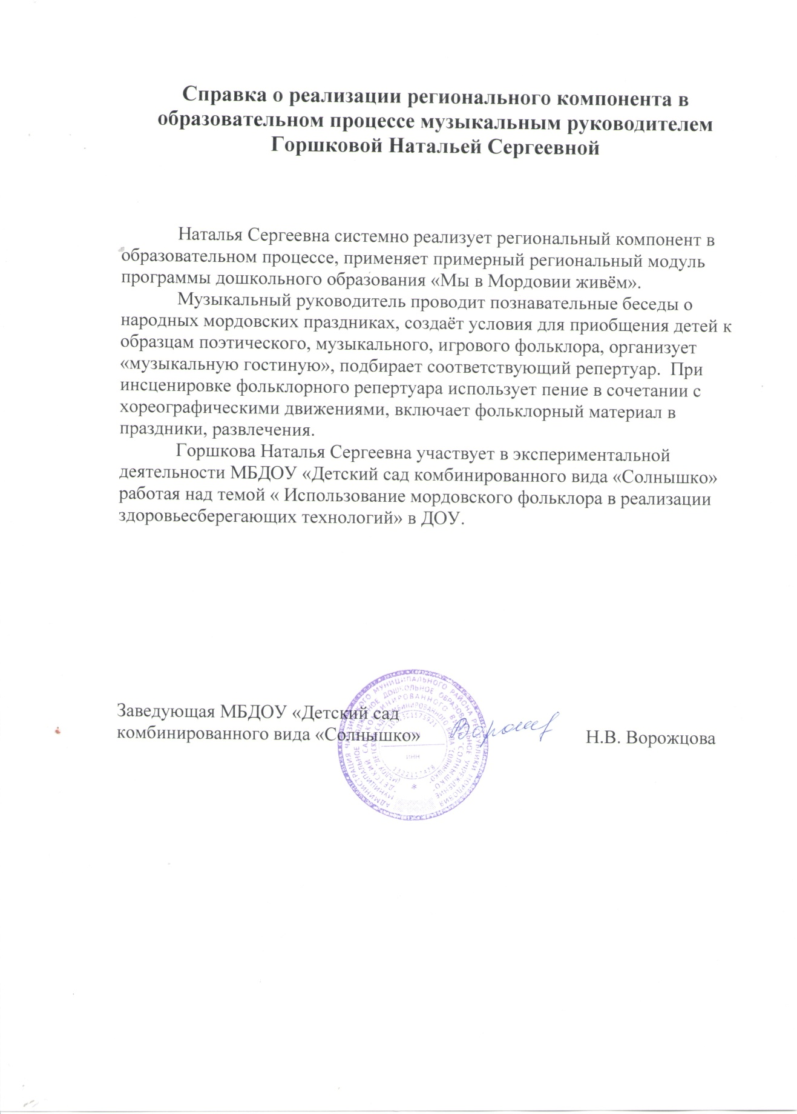
11. Реализация регионального компонента в образовательном процессе

Slide 34
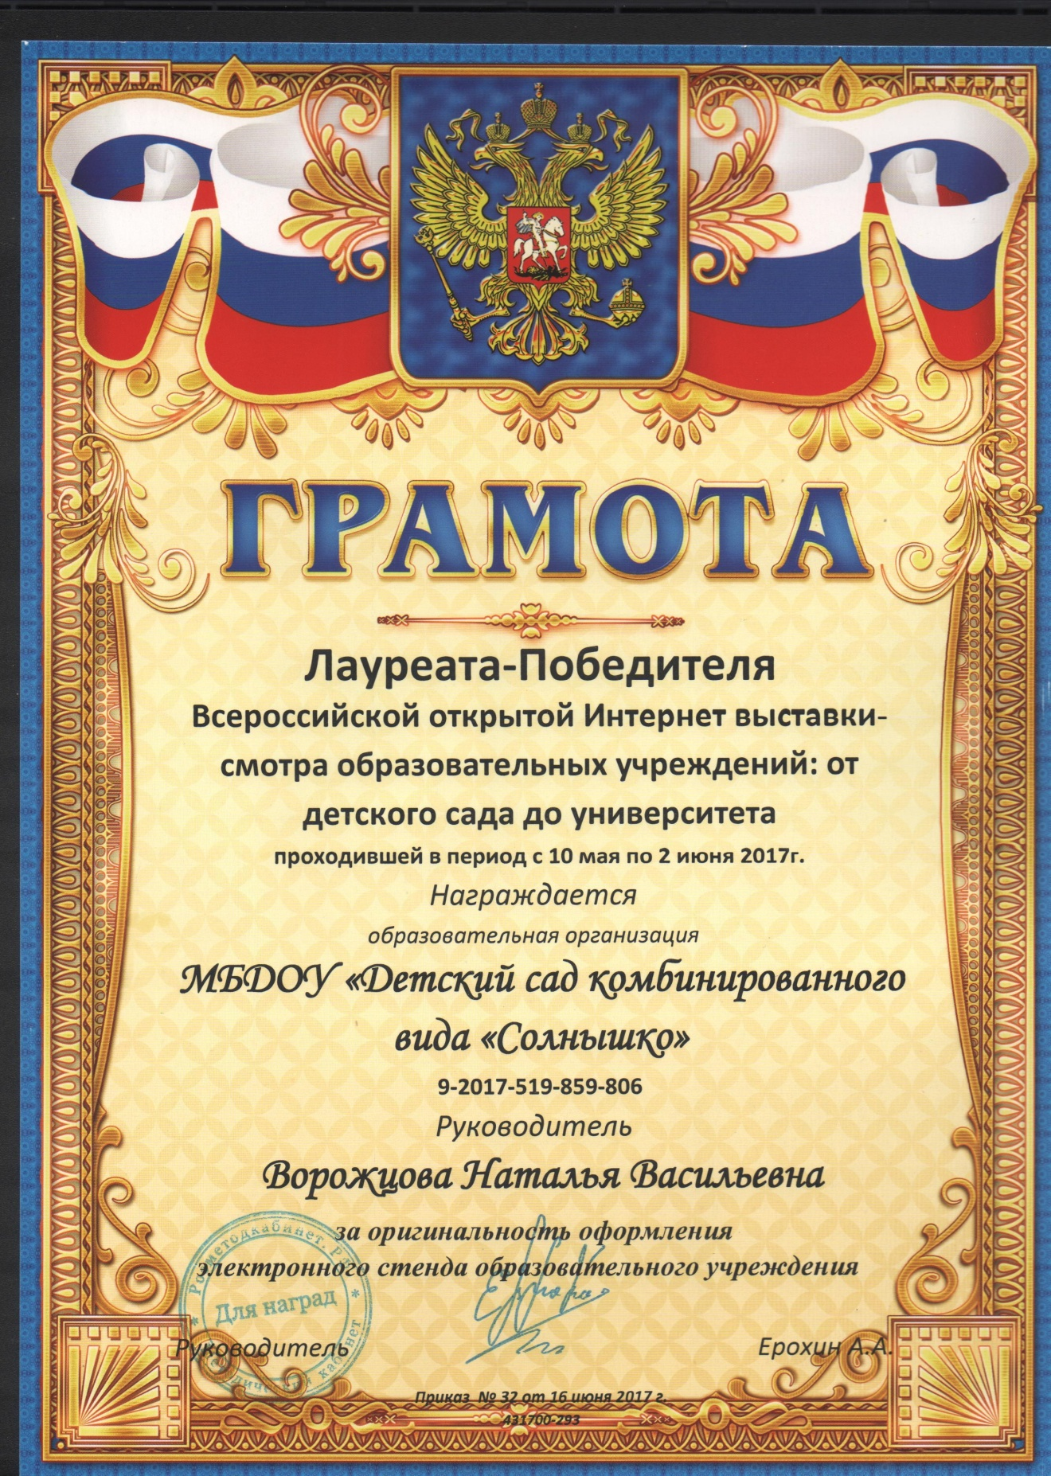
12. Участие педагога в профессиональных конкурсах

Slide 35
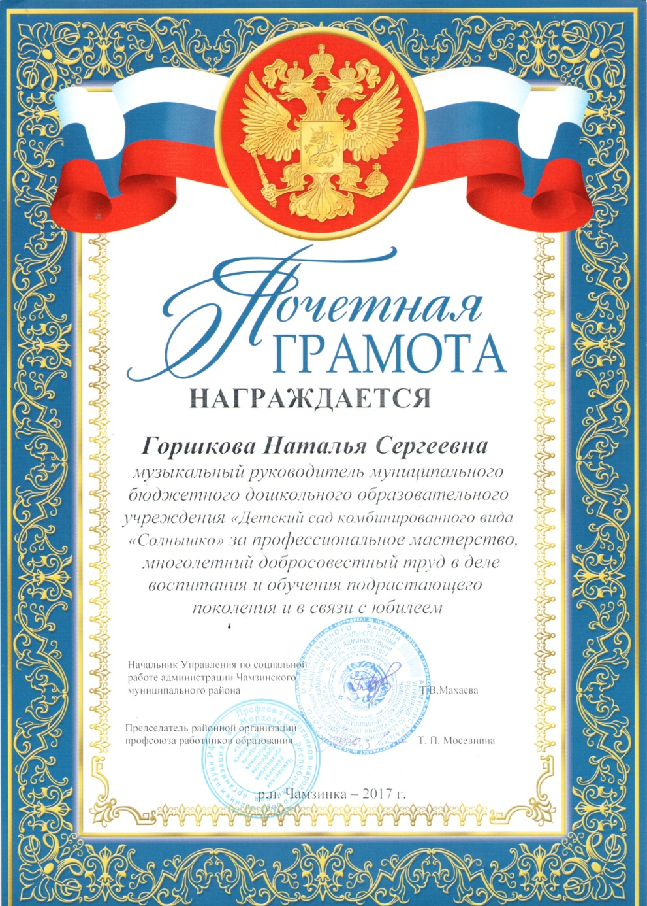
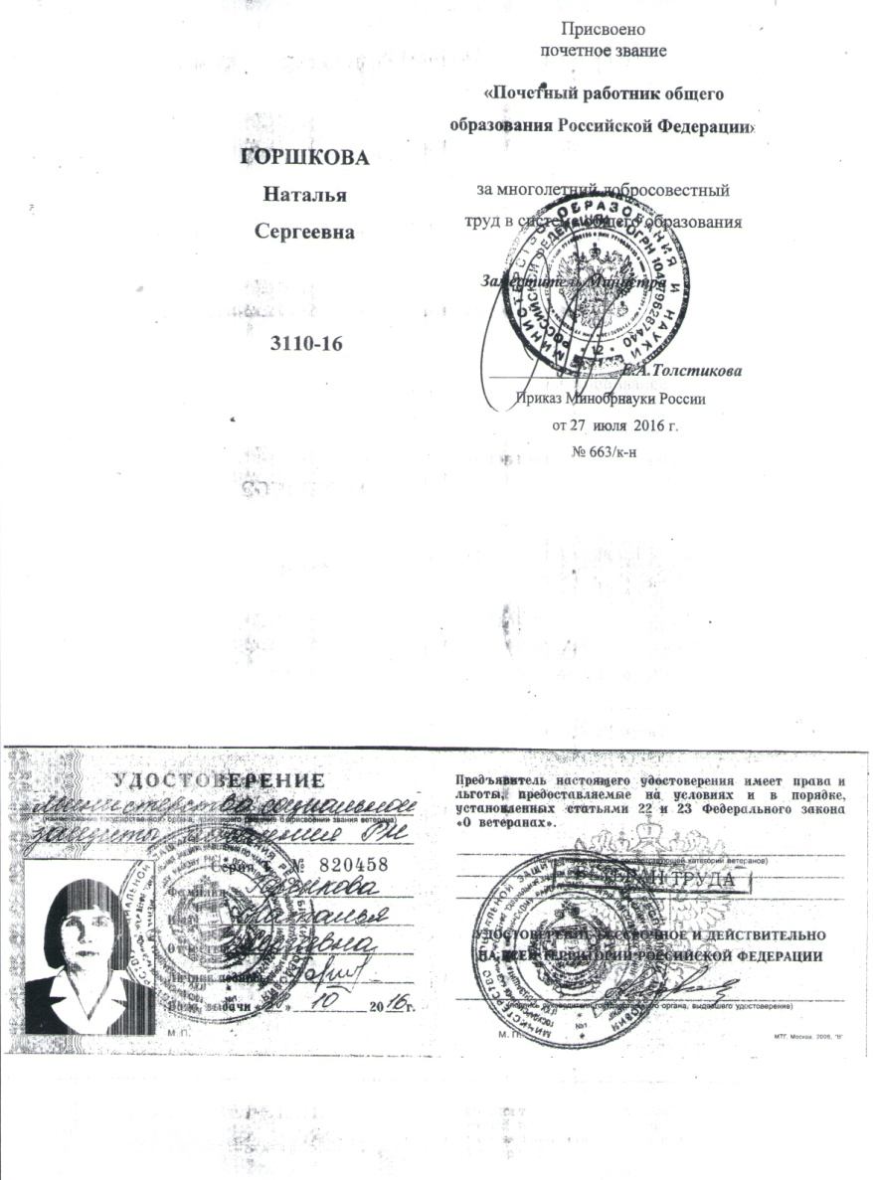
13. Награды и поощрения педагога в межаттестационный период

Slide 36
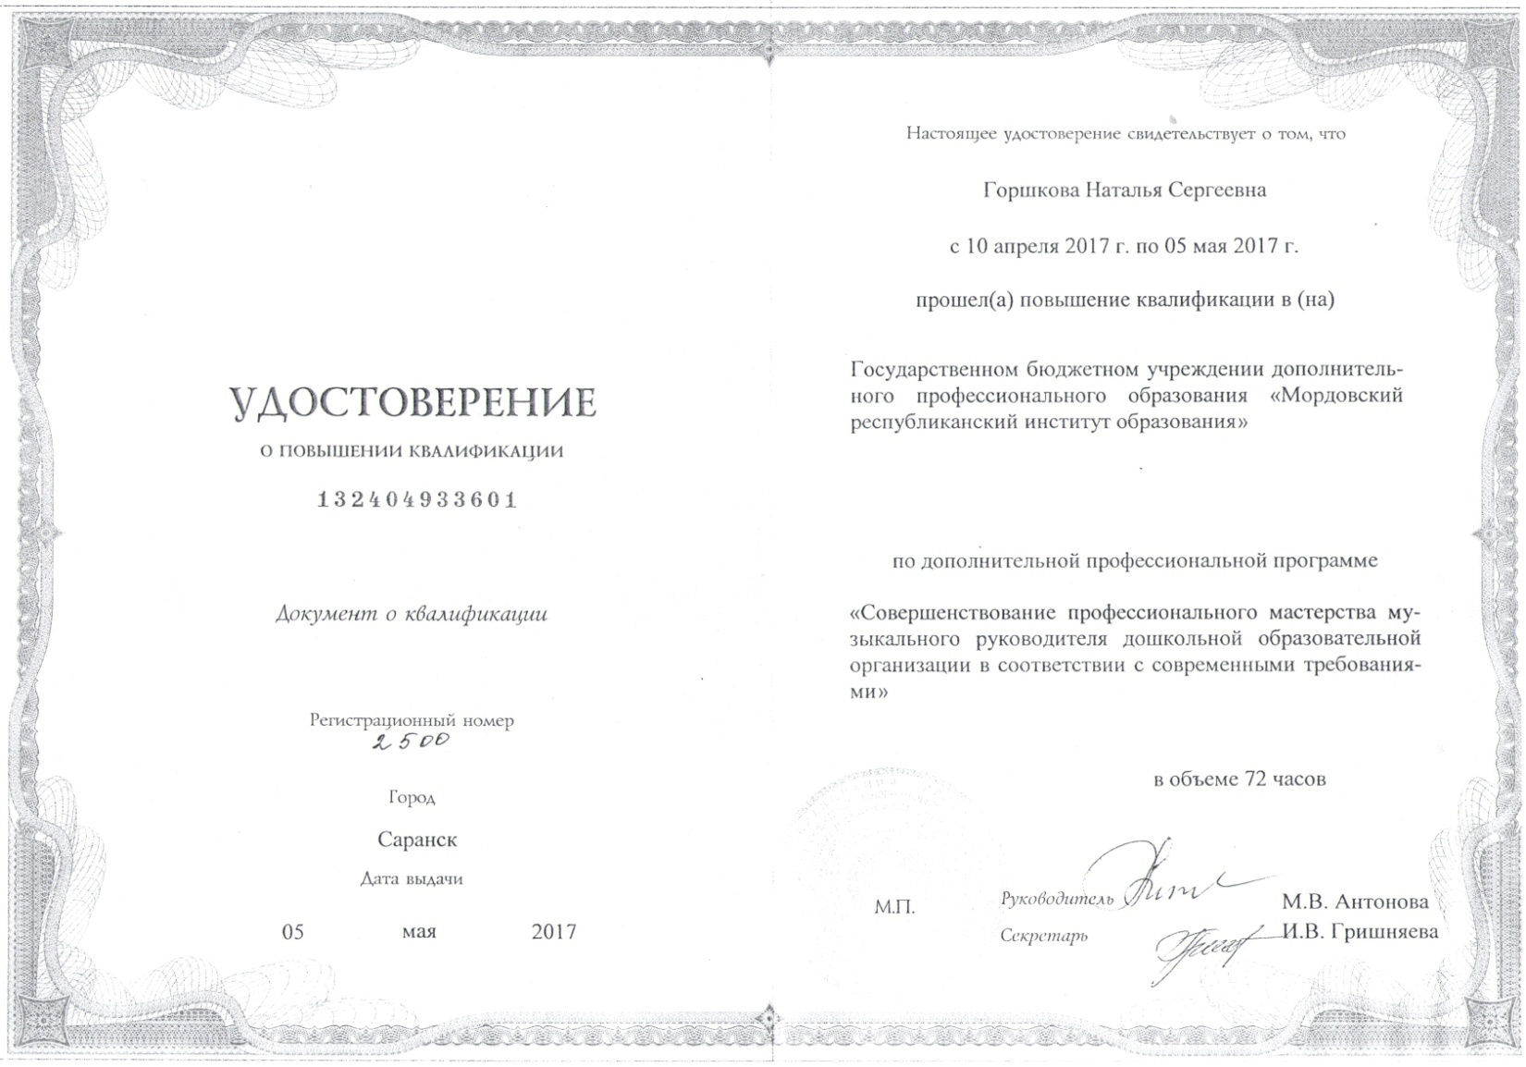
14. Повышение квалификации, профессиональная переподготовка

